Slide 1
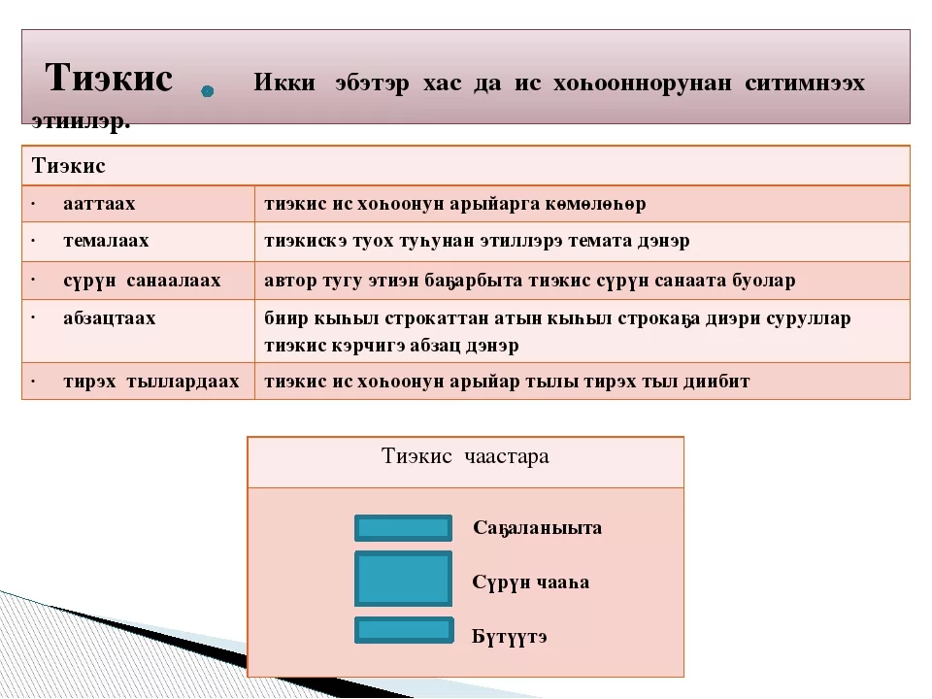

Кривошапкина Валентина Семеновна
ГБПОУ «ХОК»
им.Н.Е. Мординова-Амма Аччыгыйа

Slide 2

Тиэкис - диэн тиэмэлээх бэйэтин кытта ис хоһоонунан ситимнээх хас да этииттэн турар. Тиэкис киирии, сүрүн уонна түмүктүүр санаалаах буолуохтаах.
Араас жанрга суруллар тыл. (литэрэтиирнэй айымньы, өйтөн суруйуу, докумуон о.д.а. )
Тыл үөрэҕэр: суругунан эбэтэр саҥарар тыл, ис-иһиттэн сааһыламмыт уонна түмүкээх буолуохтаах. Киһи санаатын сатаан сааһылаан, ыпсаран этэригэр дьоҥҥо-сэргэҕэ ордук тиийэрин гына тиэкис оҥоһуллуохтаах. Санааны сааһылаан суруйар, саҥарар үөрүйэҕи нуучча тылын методикатыгар "коммуникативные умения", "умение создавать текст" диэн өйдөбүллэринэн биэрэллэр.

Slide 3
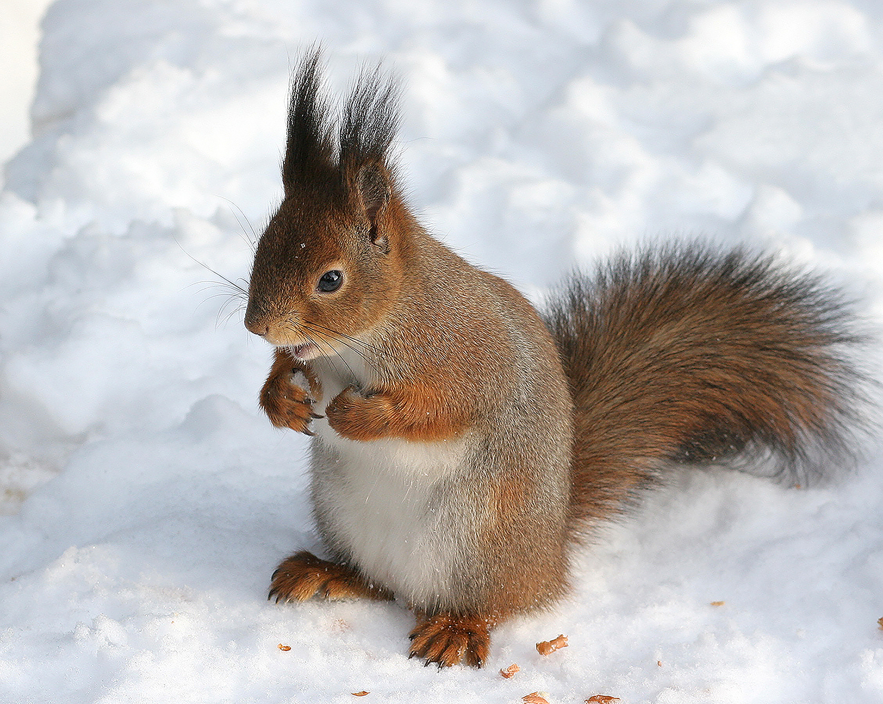
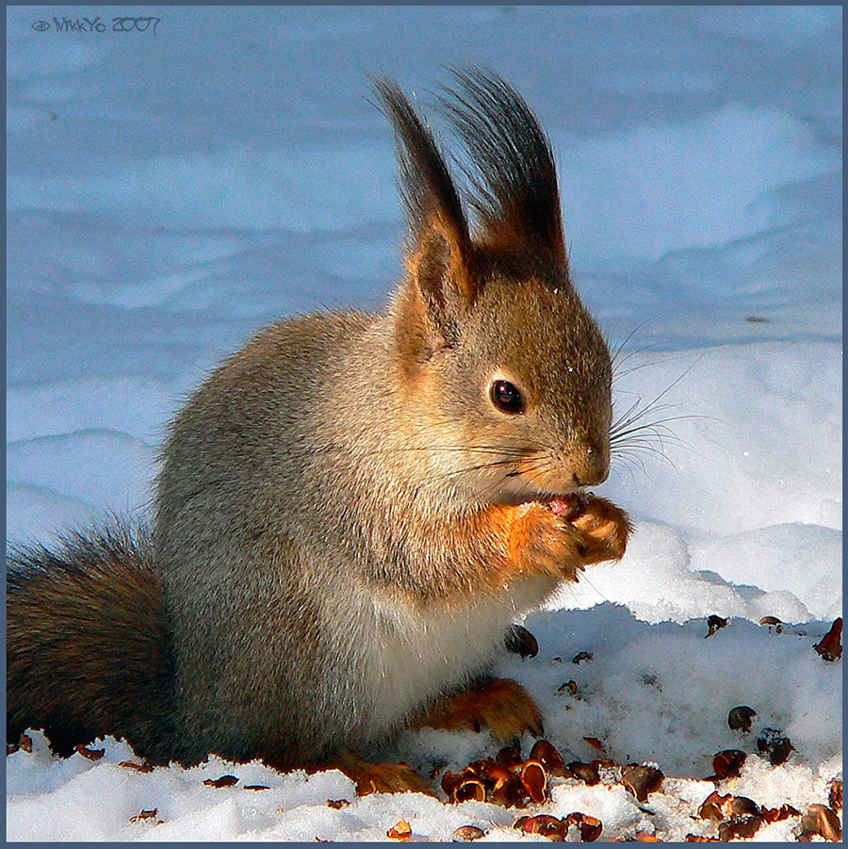
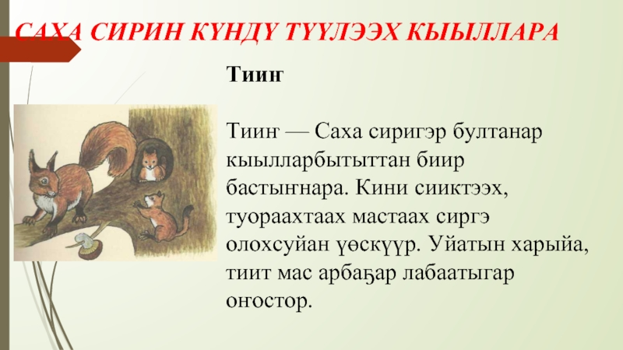
1) Таһырдьа тымныы. Ытым олус мэник. Тииҥ өҥө бороҥ буолбут. Кинигэм ойуута элбэх.
2) Тииҥ тыаҕа олорор. Кини маска уйалаах. Кыһын уйата сылаас, түүтэ хойуу, ол иһин тоҥмот. Аһылыгын эрдэ хаһаанар буолан кыһын аччыктаабат.
3) Ойуур тыаҕа олорор,
Үрдүк маска уйалаах
Кып-кыракый тииҥчээммит
Ойуоккалыыр, ыстанар
Хаһаас аһын көрдөөрү
Онно-манна ойуолуур.
Ыраас хаарга кыракый
Суолчааннарын хаалларар.
Тотон-ханан астынан
Тииттэн тииккэ ыстанар.
Кулгаахтарын чөрөтөн
Тыаһы-ууһу иһиллиир.

Slide 4
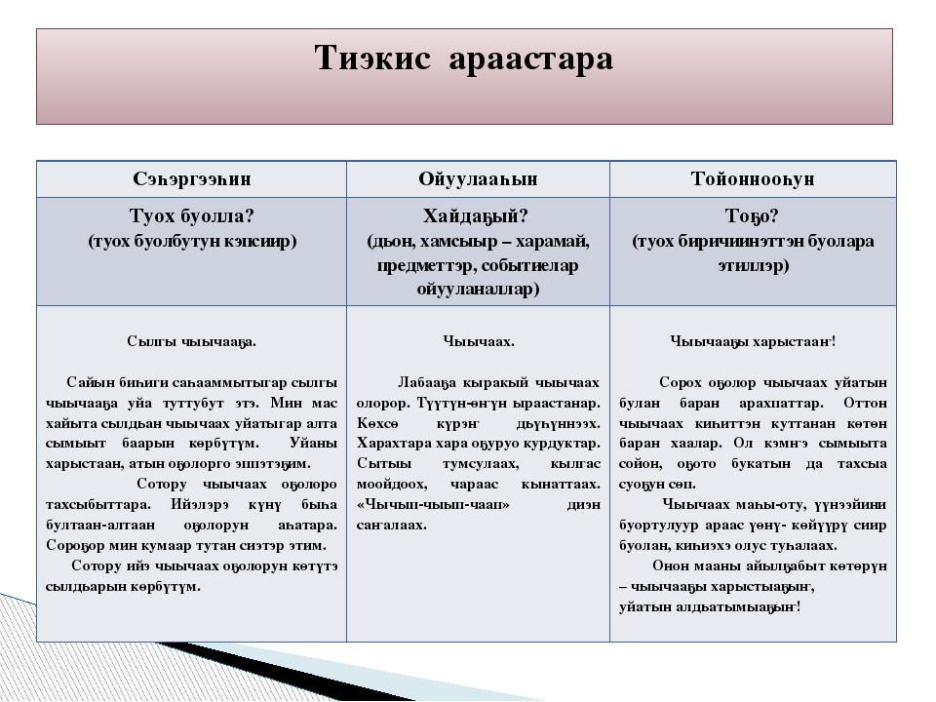

Slide 5
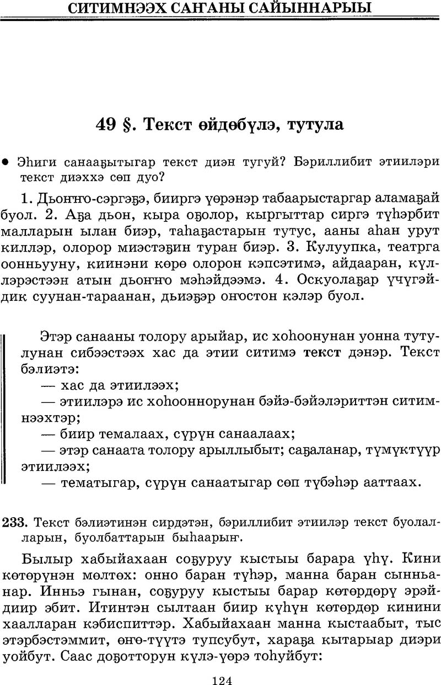
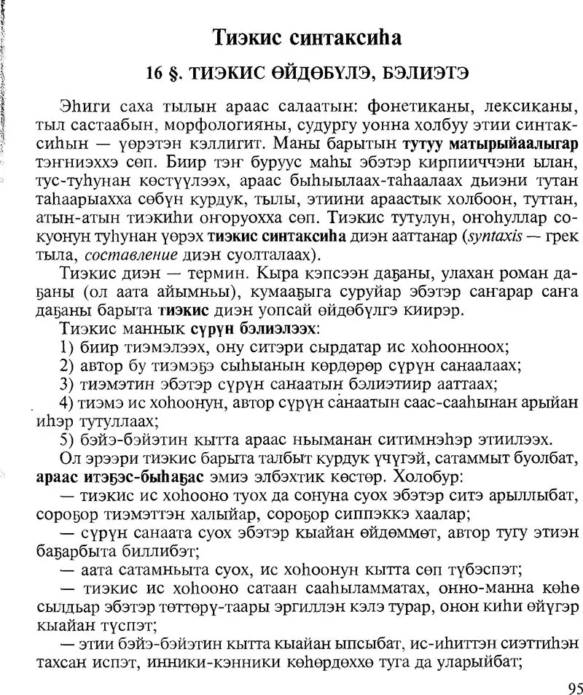

Slide 6
Тиэкиһи истиилинэн толору ырытыы тосхоло:
Тиэкис истиилэ, араҥата, жанра;
Тиэкис анаан тутуллар эйгэтэ, түгэнэ;
Тиэкис сүрүн сыала (бодоруһуу, иһитиннэрии, дьайыы). Бытарытан көрдөххө, тиэкис биллэрэр, эстетическэй, мөккүөр тардар, иэйиини уһугуннарар, иитэр, үөрэтэр, сырдатар, сэргэхситэр о.д.а. сыала-соруга.
Тиэкис аадырыһа: кимиэхэ туһуланара, дьон сааһа, балаһыанньата, дуоһунаһа-солото, оннооҕор эр киһи эбэтэр дьахтар буолара кытта учуоттанар.
Тиэкискэ көстөр толкуйдааһын тиибэ (чопчу, тэгили, уобарастаан о.д.а.).
Тиэкис бэриллэр халыыба (суругунан, тылынан), тиибэ (сэһэргээһин, ойуулааһын, толкуйдааһын, эбэтэр булкаас көрүҥ), саҥарар саҥа көрүҥэ (монолог, диалог, полилог).
Тиэкис истиилин, араҥатын, жанрын учуоттаан, ураты истииллии бэлиэтэ (стилевая черта).
Тиэкис тыла-өһө:

